Slide 1
Vývojová psychologie 2 – Prenatální vývoj a vnější receptory
Mgr. Jan Krása, Ph.D.
Katedra psychologie, Pedagogická fakulta, MU

Slide 2
Úkoly :
1. Co je to (v kontextu vývojové psychologie) FAS?
2. Vymyslete jednu dvě otázky, které si vzhledem k FAS a jiným podobným kategoriím kladete. (Dvě otázky, na které byste chtěli znát odpovědi, nebo které byste položili do diskuze.)

Slide 3
Úkoly do příště:
1. Co je to (v kontextu vývojové psychologie) SIDS? Jaké faktory jej nejvíce ovlivňují? Jaké jsou jeho příčiny?
2. Vymyslete dvě otázky, které si vzhledem k SIDS a jiným podobným kategoriím kladete. (Dvě otázky, na které byste chtěli znát odpovědi, nebo které byste položili do diskuze.)

Slide 4
Historie vývojové psychologie
konec 19. stol. – poč. 20. stol. (Sečenov, Baldwin, Hall) – vývoj dítěte napodobuje vývoj druhu – intelektuální výmysl (překonáno – viz. Haeckelův zákon).
20. léta – 50. léta: Hall – „hnutí za výzkum dítěte“ – empirické výzkumy, chyběla však teorie. Gesell (Gesellovy škály): přesný popis normálního vývoje v každém důležitém okamžiku.
Longitudinální výzkumy se ptaly: Které faktory na počátku jsou prediktivní pro další vývoj?

Slide 5
Periodizace lidského vývoje
(dle Vágnerové, 2012)
Prenatální období
Novorozenecké (do 1 měsíce)
Kojenecké (do 1 roku)
Batolecí (do 3 let)
Předškolní období (do 6 let)
Školní věk – mladší, střední, starší
Dospívání (adolescence)
Dospělost – mladší (20-40), střední (40-50), starší (50-60)
Stáří – rané (60-75), pravé (75 a více)

Slide 6
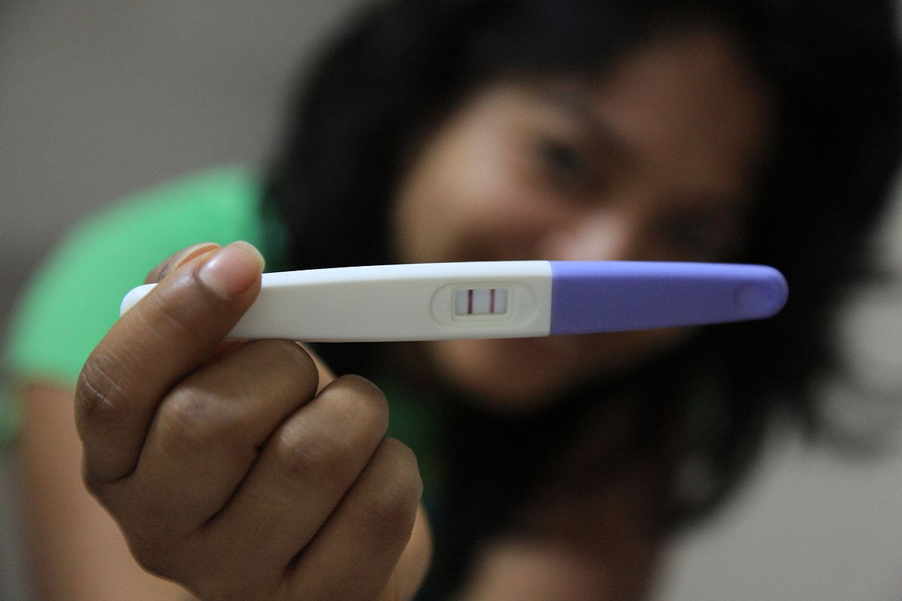
Na počátku byly dvě čárky.

Slide 7
Početí
Plánované rodičovství
Plodné a neplodné dny. Skrytá ovulace – adaptace na sociální život člověka?
Těhotenský test – hodnota hCG (choriový gonadotropin) – dva proužky ☺
Poté působení kaskád těhotenských hormonů na tělo.
Tělo matky se stává továrničkou na dítě – celé se přeskupí (asi jako housenka v kukle). Prioritou je vývin plodu. Děloha se několikrát zvětší: z okolo 60 g po až 1 kg. Objem z 2-3 ml až na 4500-5000 ml.

Slide 8
Prenatální období
Proč se zabývat prenatálním obdobím ve vývojové psychologii?
Budují se základní struktury lidského těla.
Plod reaguje na různé podněty. Vnímá, neboť vývoj smyslových orgánů je dovršen již před porodem (jen u zraku je to problematické). Plod již patrně sní.
„Rané zkušenosti tvoří základ, který ovlivňuje způsob zpracování nových podnětů.“ (Vágnerová, 2012, s. 31)

Slide 9
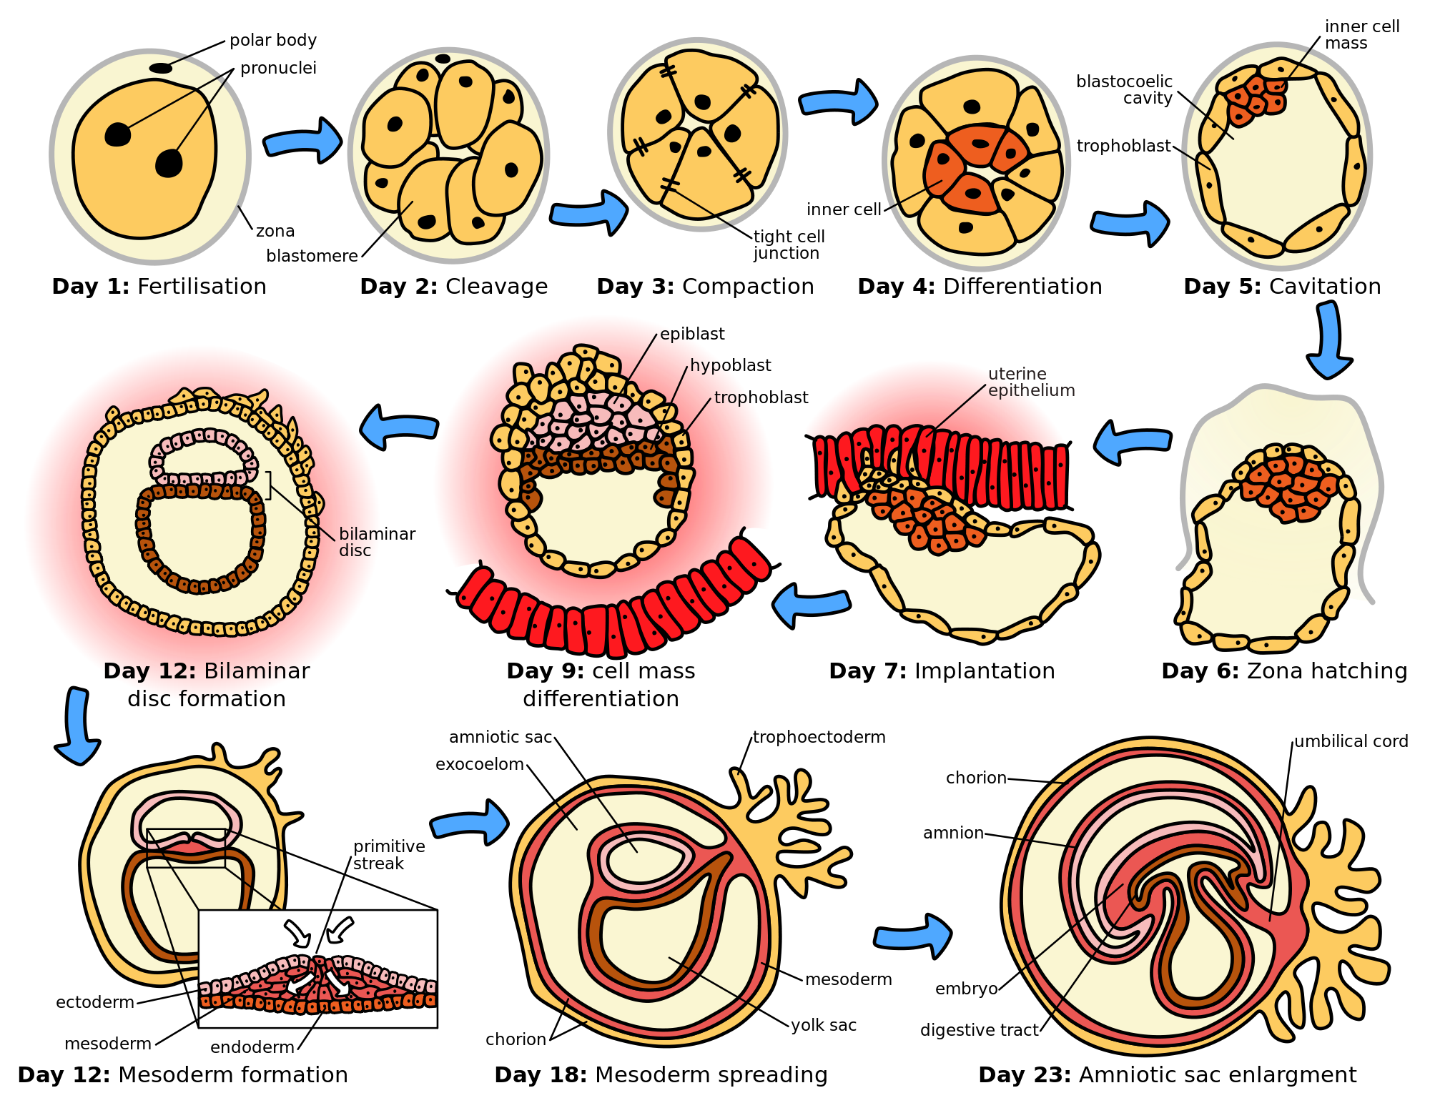

Slide 10
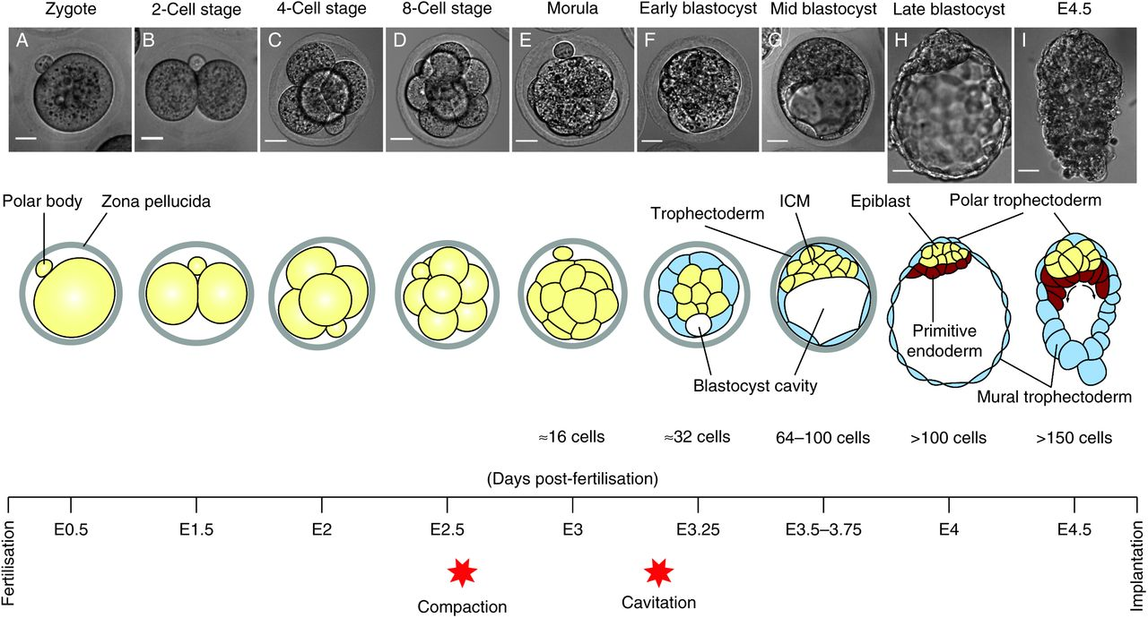

Slide 11
https://www.youtube.com/watch?v=SEejivHRIbE&ab_channel=NationalGeographic

Slide 12
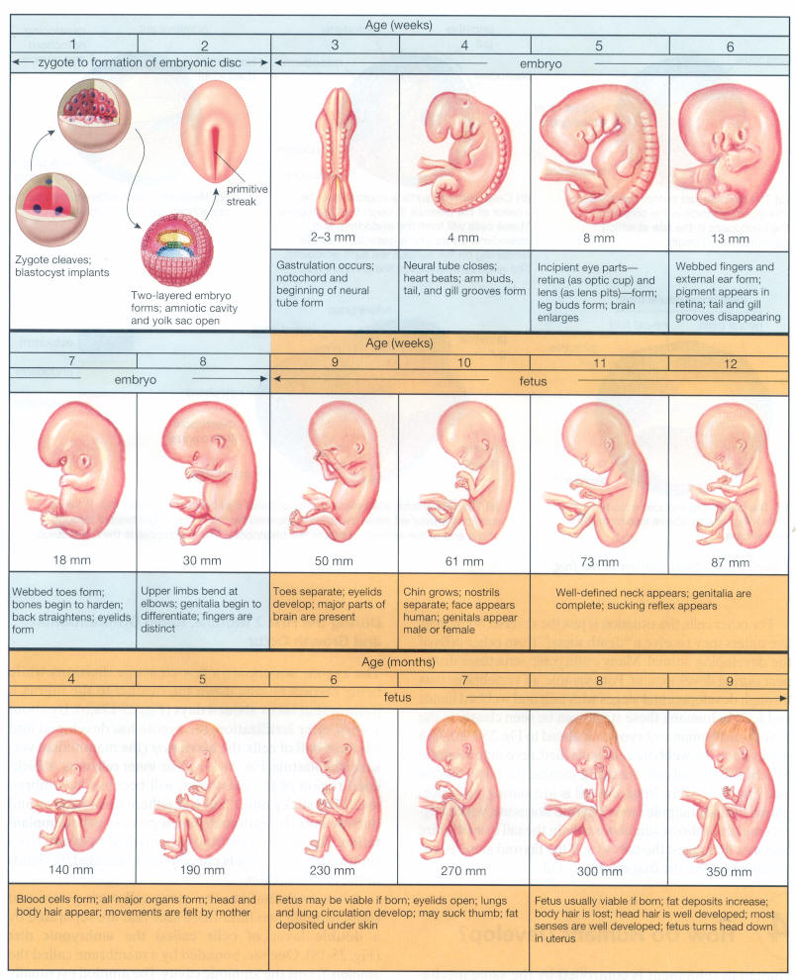

Slide 13
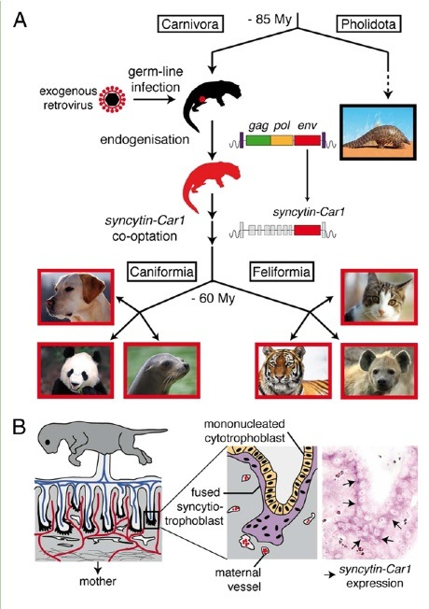
Prenatální období
Do uhnízdění blastocysty – do 3. týdne (role virů při tvorbě placenty: syncytin, 6 druhů syncytinu).
Embryonální období – do konce 8. týdne
Fetální období – do 40. týdne; fetus=plod

Slide 14
Testy v těhotenství:
Ultrazvuk – potvrzení těhotenství, počet plodů, mimoděložní těhotenství atd.
11. týden – krev: nemoci matky, krevní skupina, Rh faktor (kvůli kolizi krevních skupin)
14. týden – NT screening: genetické poruchy plodu
16.-19. t. – triple test: vyloučení genetických poruch (hrazen). Amniocentéza?
20.-22. t. – ultrazvuk: prohlídka plodu
Těhotenská cukrovka: zátěžový test
30. t. – ultrazvuk: screening plodu
Stěr z děložního čípku kvůli výskytu Streptococcus agalactiae.
40. t. – porod. Či po 10 dnech vyvolání porodu.

Slide 15
Úkoly :
1. Co je to (v kontextu vývojové psychologie) FAS?
2. Vymyslete jednu dvě otázky, které si vzhledem k FAS a jiným podobným kategoriím kladete. (Dvě otázky, na které byste chtěli znát odpovědi, nebo které byste položili do diskuze.)

Slide 16
FAS
FAS neboli fetální alkoholový syndrom (v MKN Q86.0) je skupinou příznaků, které se mohou rozvinou u plodu v důsledku dlouhodobé konzumace alkoholu matkou během gravidity.
Řadí se mezi tzv. FASD (fetal alcohol spectrum disorders).
FASD (vč. FAS) jsou nejčastější příčinou mentálního postižení (snížení intelektu), která není způsobena dědičně.

Slide 17
V důsledku přechodu alkoholu (teratogen) přes placentu do plodu může docházet k vývojovým vadám: deformace obličeje, nízké porodní hmotnosti, poškození mozku a tím narušení růstu a vývoje dítěte, poruchám osobnosti aj.
Dítě má typický vzhled – chybí filtrum, jsou přítomny úzké oční štěrbiny, zúžený horní ret, rysy obličeje jsou celkově abnormální. Děti s FASD mají zvýšené riziko rozvoje ADHD, afektivní poruchy či poruchy opozičního vzdoru, mikrocefalie.
Faktory, které ovlivňují rozvoj FAS jsou množství konzumovaného alkoholu (není stanovena minimální bezpečná dávka), frekvence příjmu a období vývoje plodu, ve kterém byl alkohol konzumován.
Srov. vliv dalších návykových látek (kokain, amfetaminy, toluen, nikotin ad.) a dalších toxických látek.

Slide 18
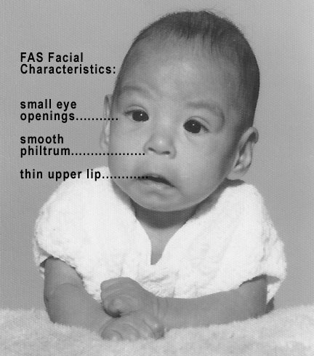

Slide 19
Projevy FAS ve vývoji:
Novorozenecké období: vysoká mortalita - zjišťují se vrozené vývojové vady
Kojenecké období: projevuje se neurologické poškození mozku alkoholem (pokud matka alkoholička dále kojí, CNS se dále poškozuje.
Batolecí období: v tomto období se teratogenní účinky alkoholu projeví retardací (vratká a pomalá chůze, třes, řeč a myšlení zaostávají).
Předškolní věk: Naplno se projevují neurobehaviorální defekty, vznikají výchovné problémy související s poškozením CNS (dítě nechápe pokyny, je dráždivé, neudrží pozornost apod.).

Slide 20
Některé příznaky FAS lze zmírnit farmaky a ověřenými psychologickými (a speciálně pedagogickými) postupy.
V Česku cca 3000 dětí ročně s FASD a cca 300 s FAS. Spotřeba alkoholu v Česku 8,8 l na obyvatele v r. 2019.

Slide 21
Podobné nozologické jednotky:
FASD (fetal alcohol spectrum disorders): Nadřazená kategorie
FAE (Fetal Alcohol Effects): jsou přítomny pouze poruchy chování a intelektu
ARBD (Alcohol-Related Birth Defects): srdeční defekty, zrakové a sluchové problémy, anomálie ve vývoji kloubů
ARND (Alcohol-Related Neurodevelopmental Disorders)
Neonatální abstinenční syndrom
FTS (fetal tobacco syndrome)
FCS (fetal cocain syndrome)

Slide 22
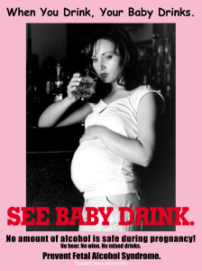

Slide 23
Otázky:
Udělejte skupinky
Řekněte si otázky, které jste vymysleli/y
Vyberte 1-2 otázky za skupinu

Slide 24
Jaká je šance, že při jednorázové konzumaci alkoholu dojde k rozvoji FAS (žena např. ještě neví, že je těhotná)?
Co když je otec vystaven alkoholu před tým než žena otěhotní, má to taky vliv na budoucí plod?

Slide 25
Otázky 2023
1. Když matka nepřizná alkoholismus/ požívání alkoholu, jak se nejčastěji na FAS může přijít nebo jakou metodou?
2. Nezaměňuje se FAS někdy za mentální retardace?
Podléhá FAS určité kontrole při těhotenství? 2. Pokud těhotná žena odmítá přerušit konzumaci alkoholu, jak se dále postupuje?
Jaké mají postavení děti trpící FAS ve společnosti?
2) Jaká nejmenší míra alkoholu tuto vadu způsobí?

Slide 26
Jaká je šance, že při jednorázové konzumaci alkoholu dojde k rozvoji FAS (žena např. ještě neví, že je těhotná)?
Představuje konzumace některých druhů alkoholu vyšší riziko vzniku FAS než jiných?
Jak moc souvisí syndromy se vzdělaností matky (rodičů) a se socioekonomickým statusem? Vyskytuje se FAS i u dětí matek, které alkohol v těhotenství požily jen párkrát (oslavy atd.)?
Lze nějak zmírnit následky FAS výchovou a prací s dítětem?

Slide 27
2. Může vzniknout FAS i při začátku konzumace alkoholu těsně před porodem (2-3 týdny)?
Prečo nedokážu ženy plánovať tehotenstvo a premýšľať v širšej perspektíve?
Prečo ľudia napriek podloženým dôkazom o škodlivosti alkoholu/nikotínu neustále fajčia a pijú?
Jsou případy, kdy se ženě narodilo dítě bez tohoto syndromu, byť alkohol po dobu těhotenství užívala??
Lze tento syndrom odhalit ještě v průběhu těhotenství? Myšleno v případech, kdy žena užila alkohol, ale není si jistá, zda už gravidní byla nebo ne.

Slide 28
Co když je otec vystaven alkoholu před tým než žena otěhotní, má to taky vliv na budoucí plod?
Je možné pomoci nějakých technik a práci s dětma u kterých se vyskytuje FAS zmírnit nebo úplně odstranit psychické a duševní “vady”?
Je technika která nám pomůže při komunikaci s dětma u kterých se vyskytuje FAS?
Kolik procent dětí s FAS se také stane alkoholiky?
Ve kterém období těhotenství lze FAS diagnostikovat?

Slide 29
Akým spôsobom sa snaží štát FAS predchádzať?
Jak lze zvýšit prevenci a informovanost u těhotných žen i celkově všech lidí ohledně konzumace alkoholu či jiných drog v těhotenství a možném dopadu na budoucnost dítěte?
Jak se chovat v kolektivu s člověkem trpící tímto syndromem?
Kolik matek závislých na alkoholu je schopných kvůli dětem se alkoholu vyvarovat?
Když se po narození projevují jenom malé/jemné příznaky, jak je možné přijít na to, že jde o FAS? Jsou častější psychické nebo fyzické příznaky FAS?
Má jedinec narozený s FAS nějaký podvědomý vztah k alkoholu? Pokud ano, tak pozitivní nebo negativní?

Slide 30
Otázky 2022
1. V minulosti sa pre veľké znečistenie podzemných vôd v rámci prevencie chorôb preferovalo piť pivo (poprípade víno v prípade šľachty) – bol vtedy syndróm FAS viac rozšírený? Ak nie, ako sa bránili tehotné ženy infekciám?
2. Aký je postup ošetrujúceho lekára, keď vie, že tehotná pacientka má problémy s alkoholom?
Je nějaký druh alkoholu a množství, které neškodí?
Co se děje po porodu dítěte s FAS? Jak se dítě léčí?

Slide 31
Má člověk, který se s FAS narodil, během dospělého života k alkoholu nějaký podvědomý vztah (pozitivní/negativní)?
Jaké je začlenění takových dětí do kolektivu? Mají takové děti pouze ženy závislé na alkoholu?
Může mít vliv na zdravotní stav dítěte i špatný životní styl prarodičů? (Přenáší se to geneticky?)
Je vůbec možné dětem se syndromem a jeho projevy typu úzkosti, agrese atd. nějakým způsobem pomoci? Změnit je?

Slide 32
Existují-li jiné způsoby prevence vzniku FAS kromě ukončení konzumace alkoholu během těhotenství?
Lze zjistit, zda bude dítě postiženo fetálním alkoholovým syndromem v průběhu těhotenství?
Jak velké je riziko vzniku FAS u tvrdého a měkkého alkoholu? Je v tom rozdíl?
Je lepší ukončit těhotenství u alkoholičky, když neví, že je cca měsíc gravidní?

Slide 33
Aj keď si matky sú vedomé toho, že alkohol plodu škodí, a pravdepodobne o dieťa môžu prísť, prípadne sa im narodí postihnuté dieťa, prečo sa predsa len rozhodnú sa alkoholu nevzdať a napriek tomu ho pravidelne konzumovať?

Slide 34
Je FAS záležitost čistě novodobá, či se jedná o poruchu, která se mezi lidmi objevovala už v minulosti (jen se o ní tolik nemluvilo a nevědělo)?
Vyskytuje se problém s FAS v některých částech světa častěji než v jiných?
Má stejný/podobný vliv, konzumuje-li alkohol otec dítěte?

Slide 35
Otázky 2021
Adekvátní důvod, proč to ženy jednoduše dělají? Neváží si snad lidského života? Nedokážou se ovládnout?
Jak velké je riziko vzniku FAS při konzumaci alkoholu v pokročilém těhotenství (třetí trimestr), když už jsou všechny důležité orgány plodu vyvinuty?
Kolik toho musí matka vypít, aby syndrom nastal? Musí pít pravidelný přísun určitého množství dávek?
Pokud je matka alkoholička, je lepší, když při zjištění těhotenství ihned začne abstinovat?

Slide 36
Dochází při FAS ke změně genetického materiálu?
Existuje efektivní léčba FAS?
Čo vedie ženy, aj napriek tehotenstvu holdovať takýmto látkam? Poprípade, nie je tehotenstvo dostatočne silnou motiváciou s niečím takým prestať?
Jaký je výskyt dětí s FAS v ČR? V jaké zemi je nejvyšší a kde naopak nejnižší?

Slide 37
Je diagnostika FAS/FAE spoľahlivá pri narodení dieťaťa poprípade vo vyššom veku ?
Na ktoré orgány resp. funkcie môže mať vplyv stres/úzkosť (celkovo psychický stav matky) ako teratogén?
Jak zvýšit povědomí mezi těhotnými ženami, že žádná dávka alkoholu není bezpečná?
Jaká je souvislost mezi FAS a potraty? Může být konzumace alkoholu pokus o potrat ve státech, kde potraty nejsou legální?
V jednom zdroji jsem se dočetla, že prevalence FAS je v USA až 10/1000 živě narozených dětí. Jak je toto možné?

Slide 38
Bude dítě v dospělosti více náchylné ke konzumaci alkoholu?
Klesá incidence tohoto syndromu v ČR?
Jaké je začlenění těchto jedinců do společnosti? Jaké jsou možnosti do budoucna – výchova, péče… Odlišuje se FAS od např. Downova syndromu vzhledem k schopnosti být samostatný atd.?

Slide 39
je nějaké množství alkoholu, které je přijatelné? Je podle vás například jedna sklenička vína škodlivá?
Mělo by být pití alkoholu v těhotenství považováno za trestný čin?
Souhlasíte s vyhláškou zakazující barmanovi/barmance odmítnout servírovat alkohol těhotné ženě, který vyšel v platnost v New Yorku, USA v roce 2016?
Můžou tyto ženy nějak před porodem zjistit, zda dítě bude fetálním alkoholovým syndromem postiženo?

Slide 41
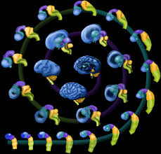

Slide 42
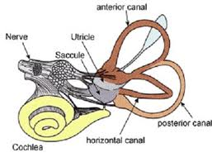
Hmat + Rovnováha
Jako první vnější smysl se vyvíjí hmat, resp. vnímání kožními nervy. Vyvíjí se souběžně s vestibulární citlivostí od 7. týdne a je dovršen na konci 20. týdne těhotenství.
V tu dobu se objevují reakce na lehké dotyky těla, popř. prudké odtažení při píchnutí.

Slide 43
Hmat
mechanocepce – tlak a dotek
propriocepce – vzájemná poloha končetin
nocicepce – bolest
termocepce – teplota

Slide 44
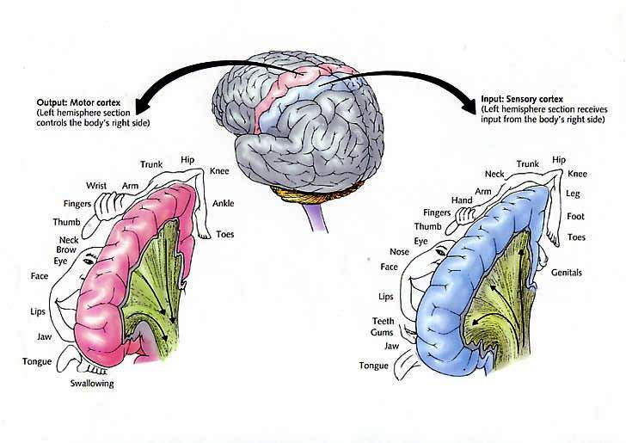
http://www.rhsmpsychology.com/Handouts/sensory_motor_cortex.htm

Slide 45
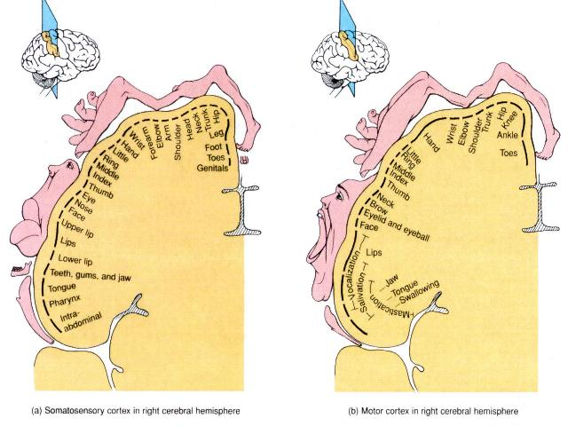
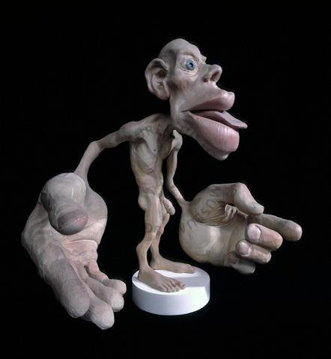
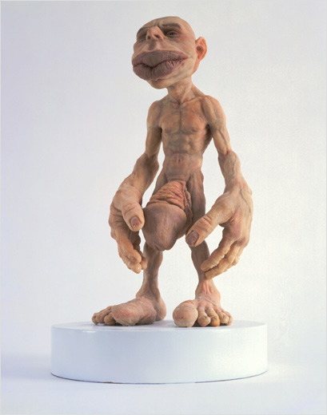
Hmat
senzorický homunkulus
motorický homunkulus

Slide 46
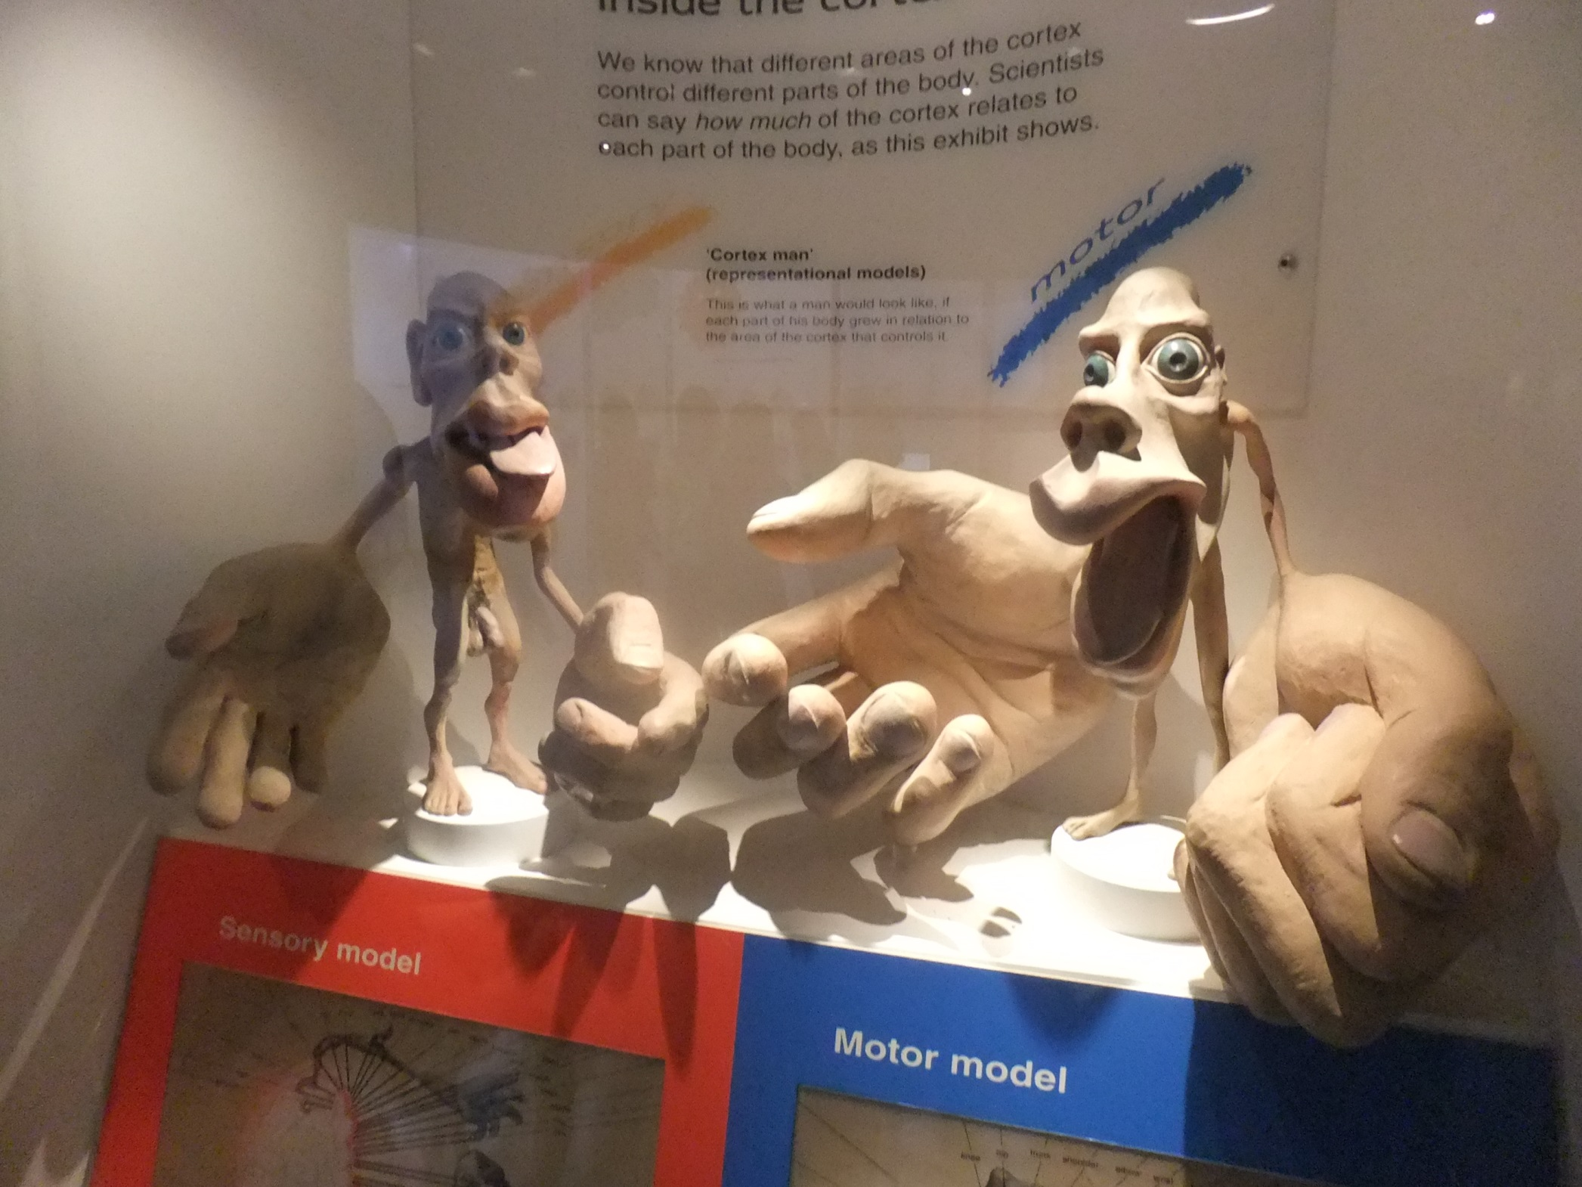
Londýn, Natural History Museum

Slide 47
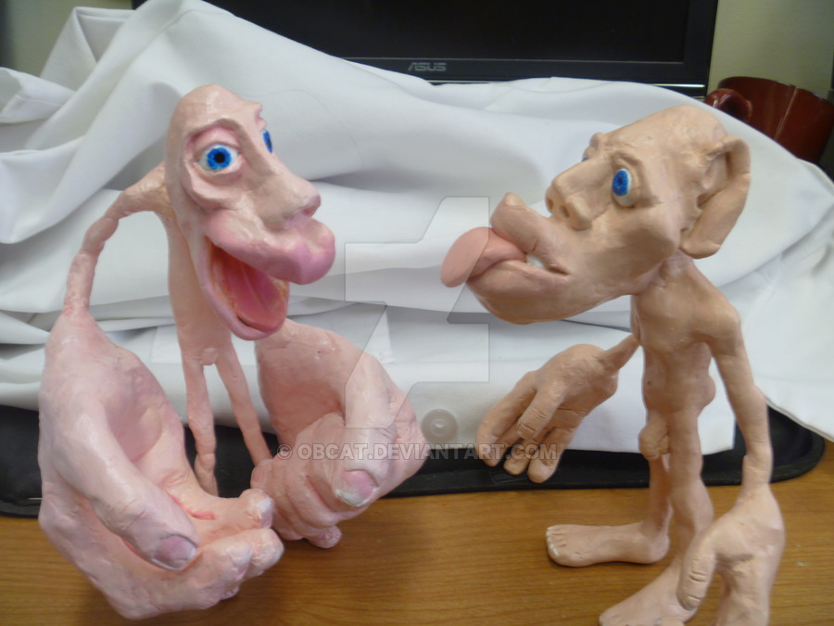
http://obcat.deviantart.com/art/Motor-and-Sensory-Homunculus-293708140

Slide 48
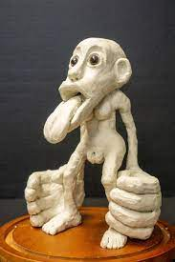
První ženský homunkulus až z r. 2020

Slide 49
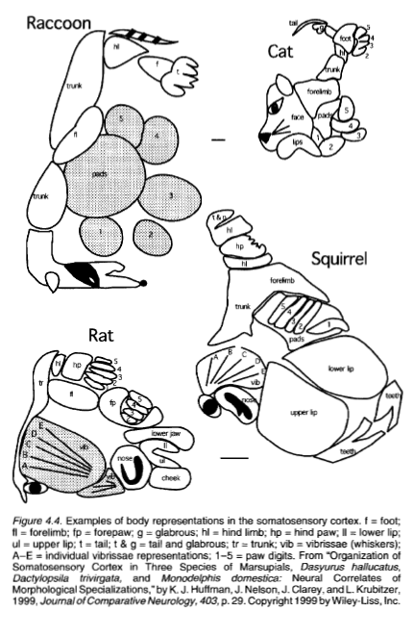
Geary, D. C. (2004). Origin of Mind: Evolution of Brain, Cognition, and General Intelligence .American Psychological Association (APA). s. 100.

Slide 50
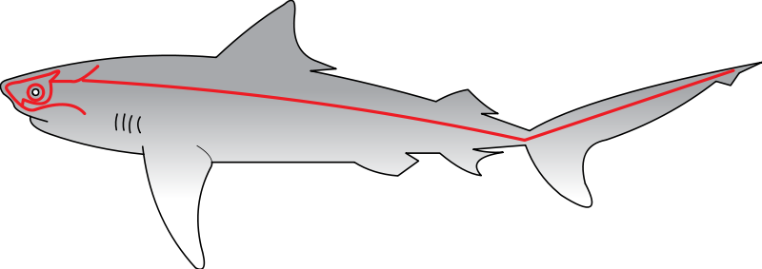
Hmat
Postranní čára ryb vnímá vlny způsobené vlastním pohybem odražené od okolních předmětů.
pohyb a lov

Slide 51
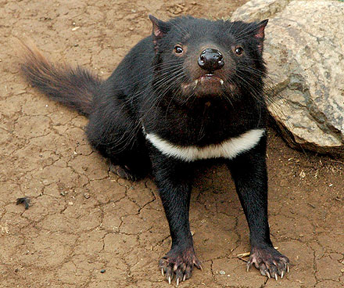
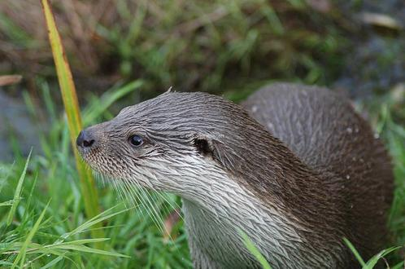
Hmat

Slide 52
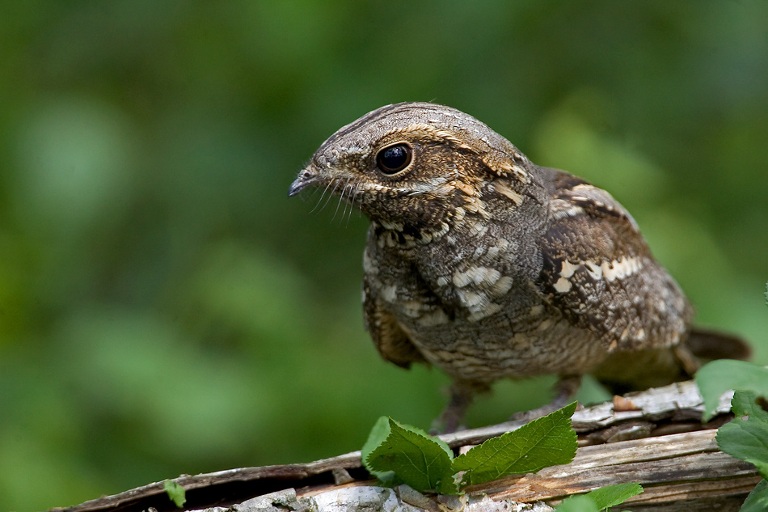
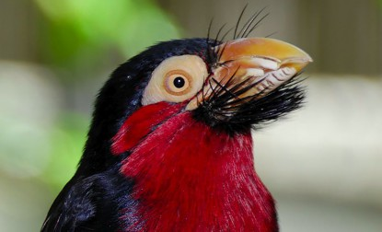
Hmat
Hmatové vousy mají také ptáci

Slide 53
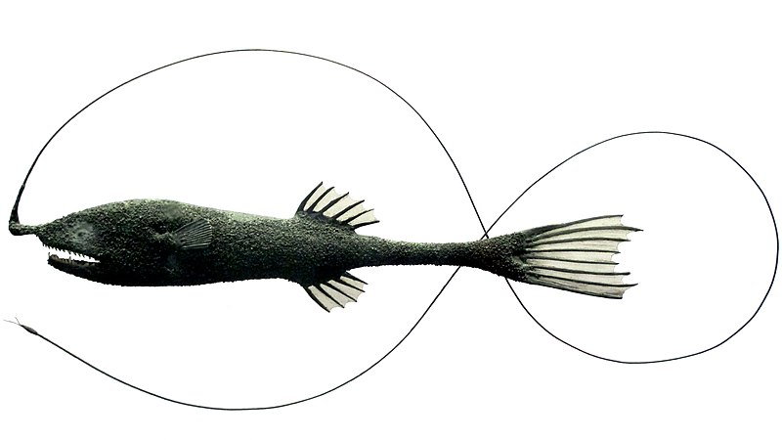
Hmat

Slide 54
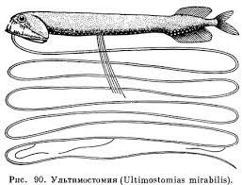
Hmat

Slide 55
Čich
U člověka se rozvíjí prenatálně cca od 11. týdne těhotenství a plně zralé jsou kolem 30. týdne.
Člověk čichá dvěma soustavami receptorů, o třetí se vedou spory:
1. Čichovou soustavou jako takovou (horní část nosní dutiny),
2. Citlivými zakončeními trojklanného nervu,
3. Vomeronazální sliznicí (tzv. Jacobsonův orgán) – slouží k recepci feromonů. Člověk feromony nevyužívá – nebo minimálně (1 u mužů a 1 u žen).

Slide 56
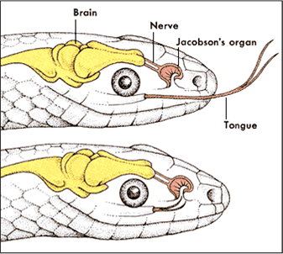
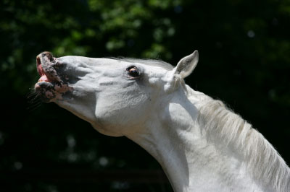
Čich
Čich mají paryby, ryby i plazi
Jacobsonův orgán (plazi, hlodavci, koně)

Slide 57
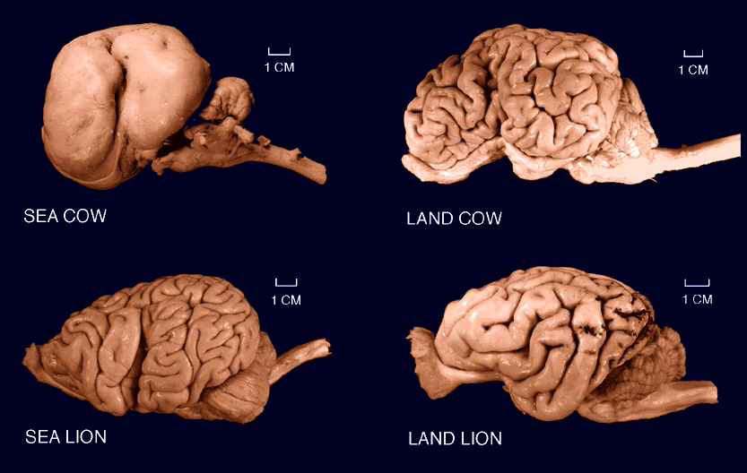

Slide 58
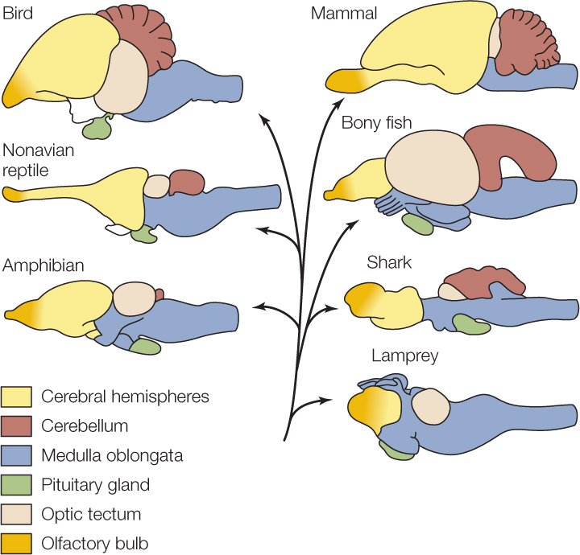

Slide 59
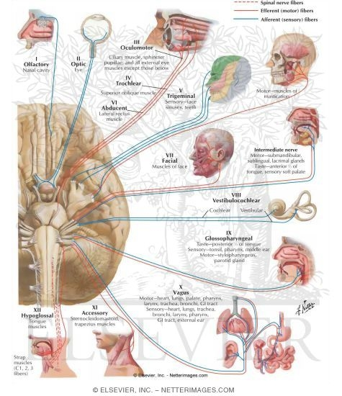
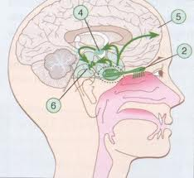
Čich - chuť

Slide 60
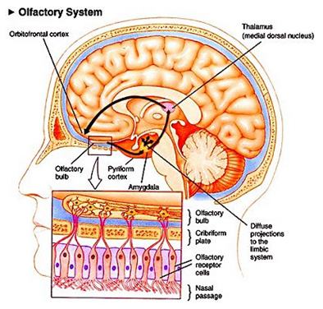
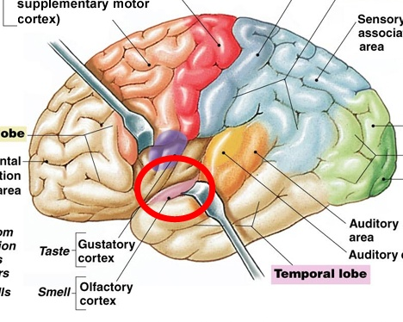
Čich - chuť

Slide 61
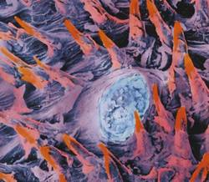
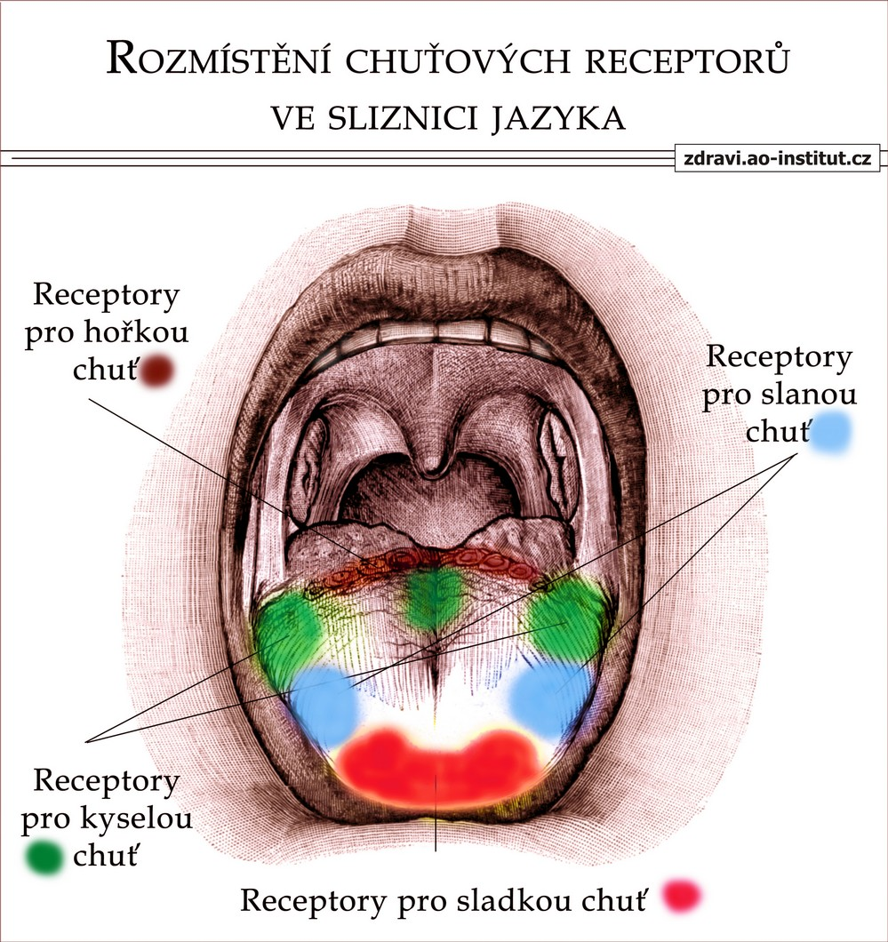
Chuť
Rozložení chuťových buněk na jazyku je artefaktem výzkumu.
Mylný koncept vzniklý misinterpretací ve 40. letech 20. stol.

Slide 62
Petr (2020, s. 106)
Umami – z japonštiny, znamená „lahodnou chuť“. Receptor na kyselinu glutamovou. Indikuje přítomnost bílkovin.
Vyvinula se jako první před 500 miliony let.
Před 400 miliony let se přidala sladká chuť.
Hořká je velice specifická (indikuje toxiny) – u člověka existuje cca 30 typů receptorů hořké chuti (např. receptor kyanogenních glykosidů). Pes (16), potkan (36), ptáci minimum (kur má 3, krocan 2), mnoho jich mají obojživelníci (50+) a ryba latimerie 70+.

Slide 63
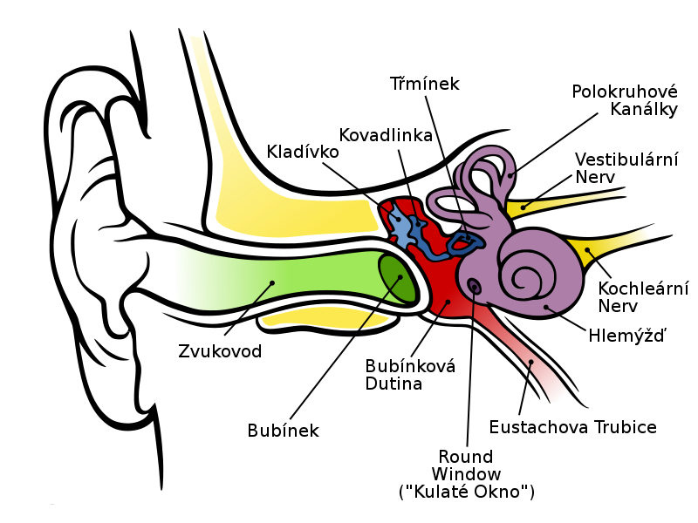
Sluch

Slide 64
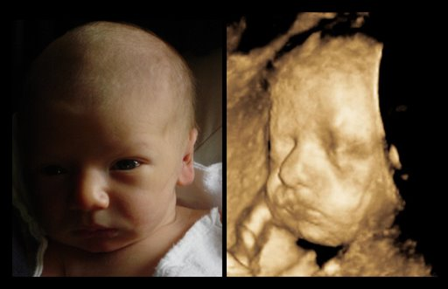
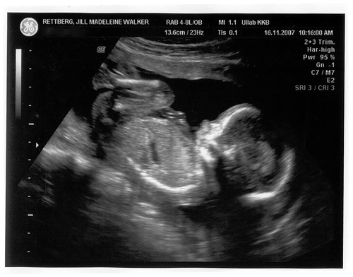
Sluch
od 7. měsíce dokáže dítě odlišit matčin hlas od ostatních vjemů, uklidňuje jej tlukot matčina srdce.

Slide 65
Sluch
DeCasper, Spence (1986): když matky četly svým dětem posledních 6 týdnů před porodem určitý text, děti tento text preferovaly před jinými texty (dokonce, když jej četly jiné ženy).
Mehler et al. (1988; Nazzi et al., 1998) ukázali, že čtyřdenní děti rozlišují mezi různými jazyky.
U měsíčních dětí je vnímání řeči kategorické (slyší b nebo p; Eimas et al., 1971) a to i u cizích jazyků (Trehub, 1976), čehož už dospělí nejsou schopni.

Slide 66
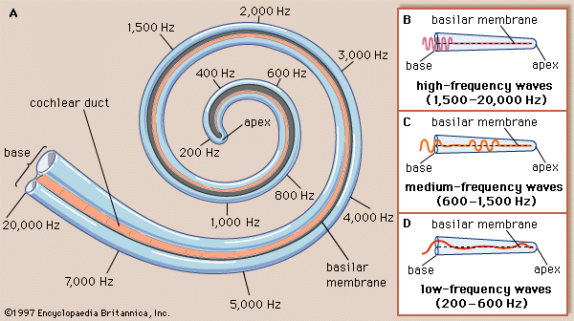
Sluch

Slide 67
Sluch
Citlivý zvláště u savců – nika, kterou nevyužívali dinosauři.
Kdyby byl náš sluch ještě o řád citlivější, slyšeli bychom neustálý šum (nárazy molekul na bubínek)
Člověk slyší v rozsahu 200 – 23 000 Hz (max kolem 3 000 Hz)
Primáti slyší do 30 000-40 000 Hz
Šelmy do 40 000-50 000 Hz
Ježci až do 60 000 Hz
Kočka a potkan až do 70 000 Hz
zdroj: Veselovský, 2005

Slide 68
Sluch
Člověk má sluch nejcitlivější mezi
1 000-3 000 Hz
V tomto pásmu vydáváme životně důležité signály (křik, řeč). Stejně tak ostatní savci a ptáci.
Ryby slyší pomocí postranní čáry, skrze sluchové ústrojí a skrze vzduchový měchýř
Ryby vnímají zpravidla mezi 800-1250 Hz
Žáby vnímají zvláště mezi 200-1500 Hz
Ještěři a želvy vnímají okolo 110 Hz
Krokodýli až do 3000 Hz
zdroj: Veselovský, 2005

Slide 69
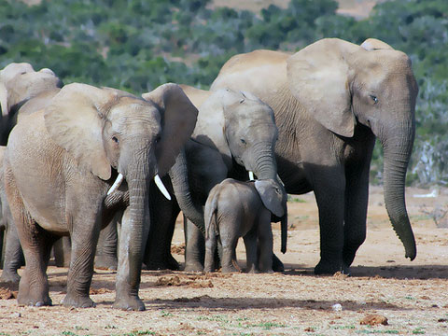
Sluch
Sloni se dorozumívají na frekvenci 14-24 Hz, tyto hluboké zvuky jsou slyšet až na 5 km.

Slide 70
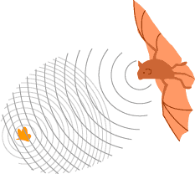
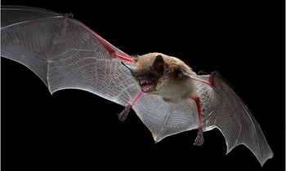
Sluch
Netopýři vydávají tóny o vysoké frekvenci
až 100 000 Hz
Sluchem a lebečními kostmi zachycují odražené zvuky od předmětů – echolokace
Tak jsou schopni zachytit i letící hmyz a drát o průměru 80 mikrometrů
Některé můry slyší echolokaci netopýrů

Slide 71
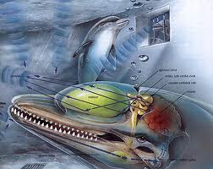
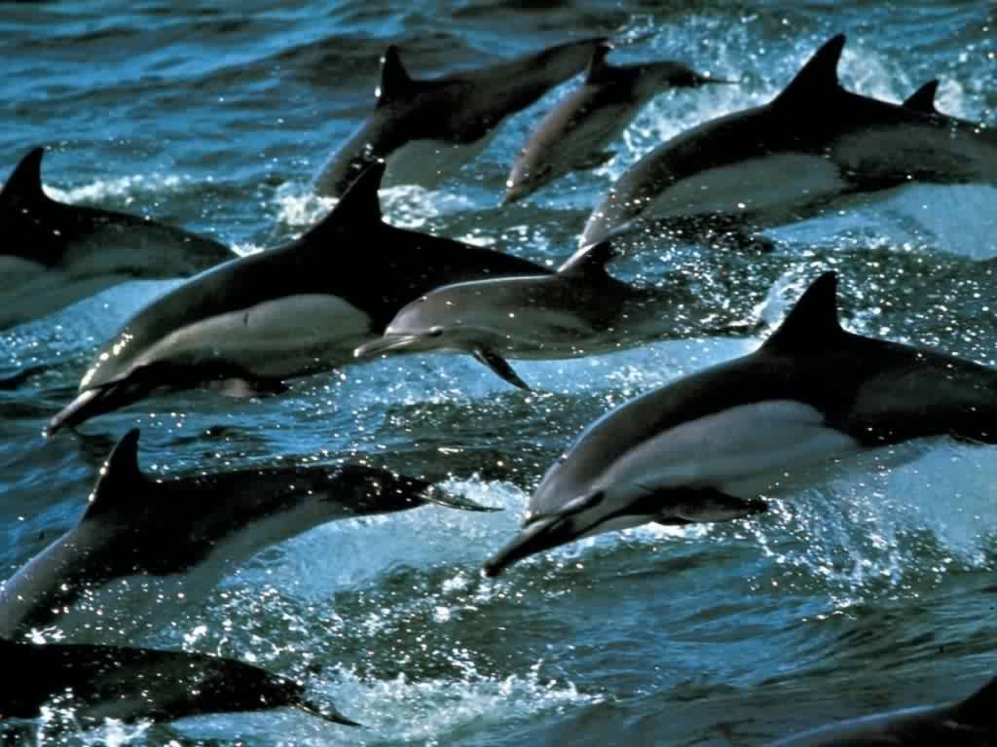
Sluch
Kytovci používají echolokaci ve vodě
Ve vodě se zvuk šíří asi 4x rychleji než ve vzduchu (1484 m/s)
Musí užívat k echolokaci vyšších frekvencí okolo 280 000 Hz

Slide 72
Zrak

Slide 73
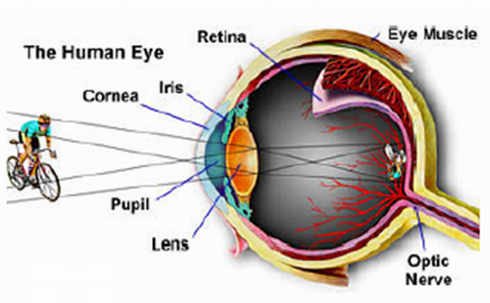
Zrak

Slide 74
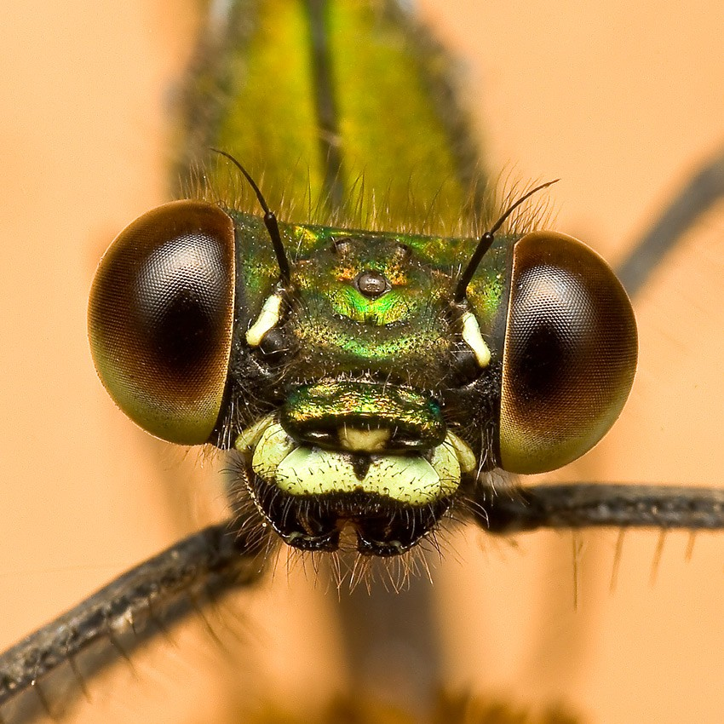
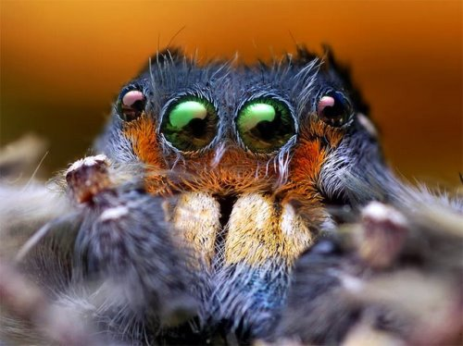
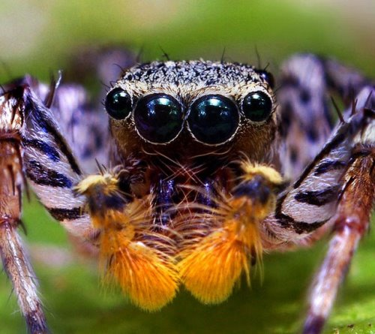
Zrak

Slide 75
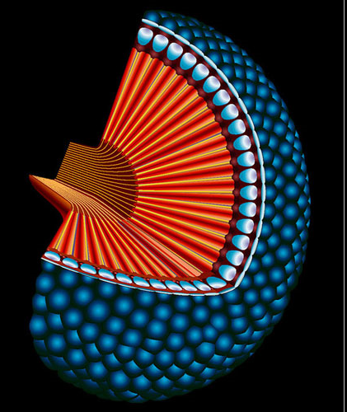
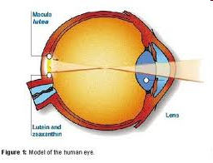
Zrak

Slide 76
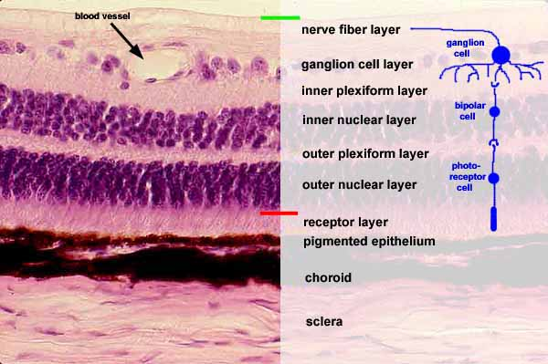

Mohlo by to být lepší! - sítnice
bezobratlí
hlavonožci
obratlovci

Slide 77


Slide 78
Zrak
Sítnice lidského oka obsahuje cca 120 miliónů tyčinek (čití kontrastu) a cca 6 miliónů čípků. Čípky se rozlišují do tří skupin dle toho, v jaké vlnové délce mají maximum citlivosti: S čípky, modrá; M čípky, zelená; L čípky, červená. RGB
Tyčinky i čípky jsou přeměněné nervové buňky. Tyčinky obsahují rodopsin, který přeměňuje dopadající světlo na elektrický impuls – čípky obsahují tři typy jodopsinu (fotopsinu), který je citlivý ve třech zmíněných oblastech světla.

Slide 79


Zrak
Žlutá skvrna člověka obsahuje až 160 000 světločivných buněk

Slide 80

Zrak
Žlutá skvrna káně lesní obsahuje i 1 milión světločivných buněk
Někteří ptáci mají i dvě žluté skvrny

Slide 81

Zrak
Poštolka vidí letící vážku na vzdálenost 800m, zatímco člověk ji neuvidí ani na 100m.

Slide 82

Zrak
Dlouho se odborníci domnívali, že zvláště obratlovci vidí barvy stejně jako my
Ovšem králík, křeček zlatý, mýval aj. nevidí barvy vůbec.

Slide 83

Zrak
Myši, morčata a turovití rozeznávají žlutou a červenou barvu.
Morče navíc rozezná i zelenou a modrou.

Slide 84
Zrak
Koně a kočky, kteří byli dlouho pokládáni za tvory s černobílým viděním, postrádají jen vnímání červené.
Barevně vidí i hmyz, většina ryb, obojživelníci, plazi a ptáci (krom nočních druhů).
Ptáci i někteří bezobratlí vidí mnohem více barevněji (proto pestrost jejich peří).
Včely, hmyz a ptáci navíc vidí i v ultrafialové oblasti.
Včely rozpoznají geometrické tvary.

Slide 85




Zrak

Slide 86

Zrak
Člověk má vizuální pole vepředu (dozadu nevidí).
Někteří ptáci mají zorný úhel až 300° (holubi), až 340°(tučňáci), až 360°(sluka), vážka, pavouci.

Slide 87


Zrak
Naopak dravci a hlavně sovy mají zorný úhel menší, zato však vidí jako člověk prostorově.

Slide 88


Zrak
Binokulární vidění

Slide 89
Zrak
Člověk rozliší střídání až 15-20 snímků za sekundu. Při 20-24 snímcích obraz splývá v pohyb (film, televize).
Psy a kočky vnímají až 30-40 snímků/s.
Ptáci jsou schopni vnímat až 150 snímků/s.
Létající hmyz (včely, mouchy, vážky) vnímají až 300 snímků/s.

Slide 90

Zrak
Galaxie M31 v Andromedě je zhruba 2,5 miliónů světelných let daleko (2,4×10¹⁹ km)

Slide 91
Diskuze

Slide 92


Slide 93
Otázky:
Fetální alkoholový syndrom (FAS)
Mělo by být pití alkoholu v těhotenství považováno za trestný čin?
Lze zvýšenou edukací veřejnosti o FAS zabránit výskytu tohoto syndromu?
Ak sa narodí dieťa s FAS, venuje sa rodine zvýšená pozornosť a zaujíma sa o rodinu nejaký sociálny pracovník? Zisťuje sa možná závislosť na alkohole u matky?
Může být problém konzumace alkoholu při prvních týdnech těhostenství, kdy žena o těhotenství ještě neví?
Je problematika FAS zařazena do sylabu základních škol?
Kdy je pití alkoholu nejrizikovější?

